Slide 1
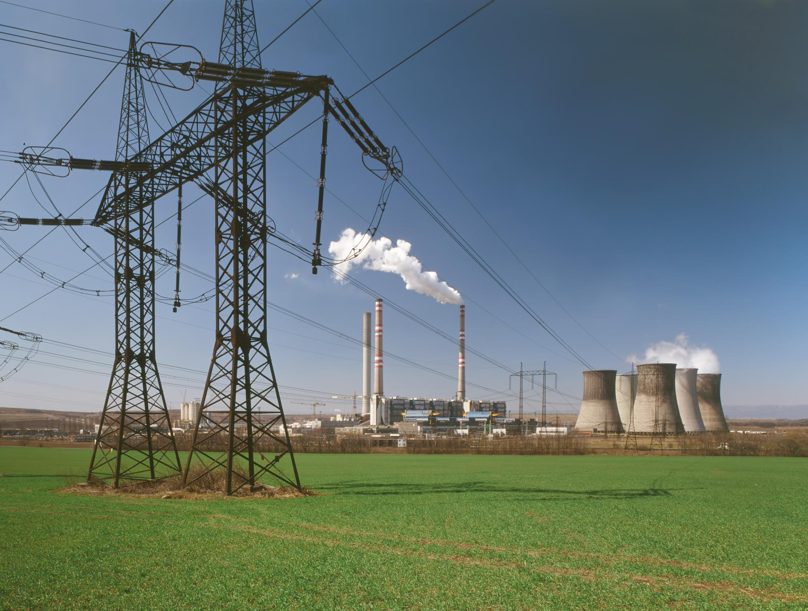
PROJETO P5
Clique para iniciar...

Slide 2
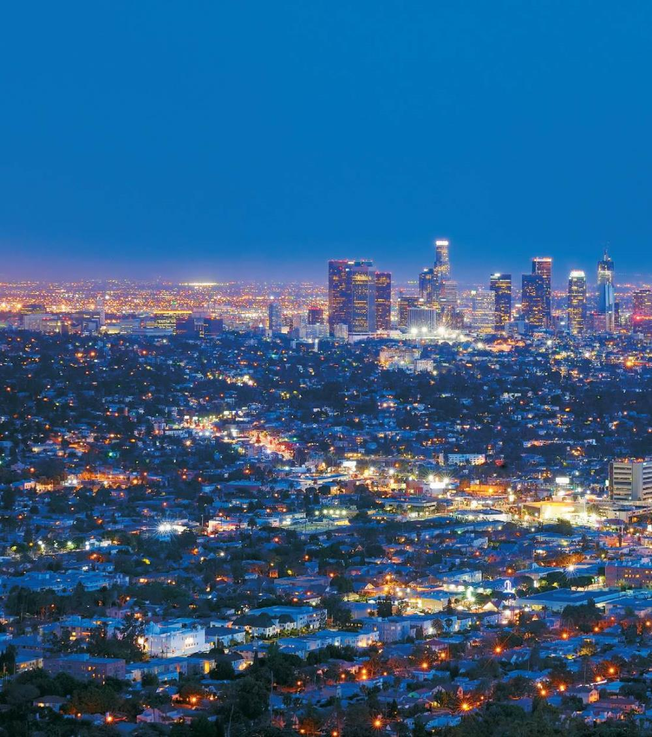
Fontes de energia são os recursos naturais utilizados na produção de energia.
PROJETO P5
PROJETO P5
Quais são os recursos naturais usados
na produção de energia?
O Sol,
o carvão,
a água,
o vento,
o petróleo,
o urânio,
as ondas do mar,
a biomassa
o gás natural e
o calor do interior da Terra.
Avançar...
Continuar...

Slide 3
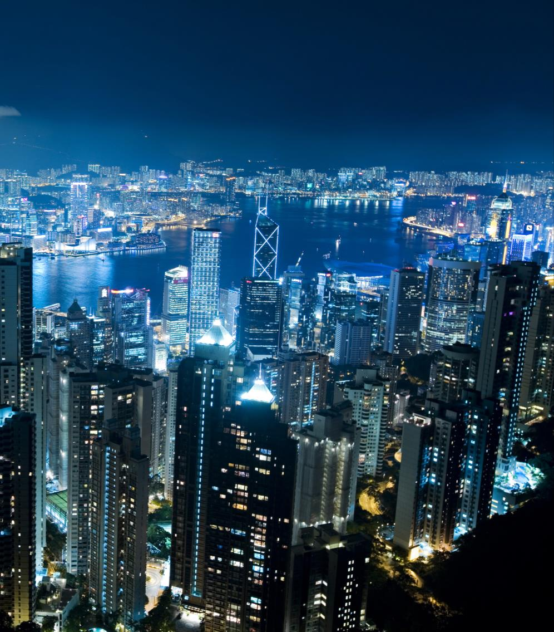
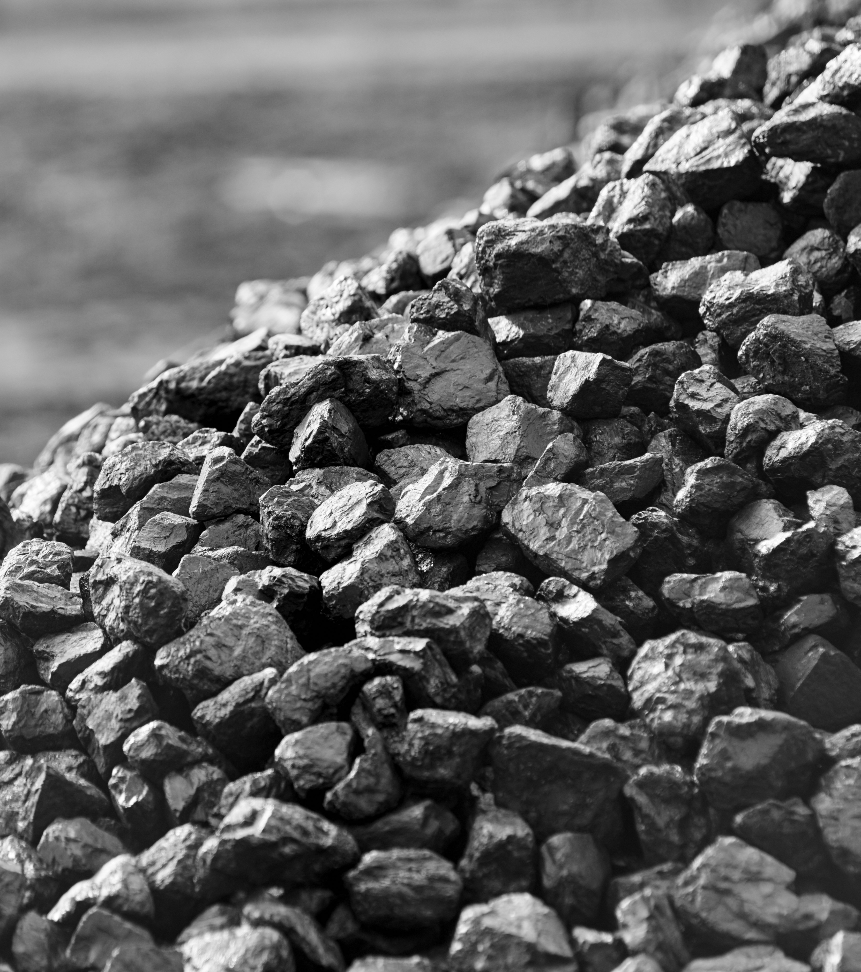
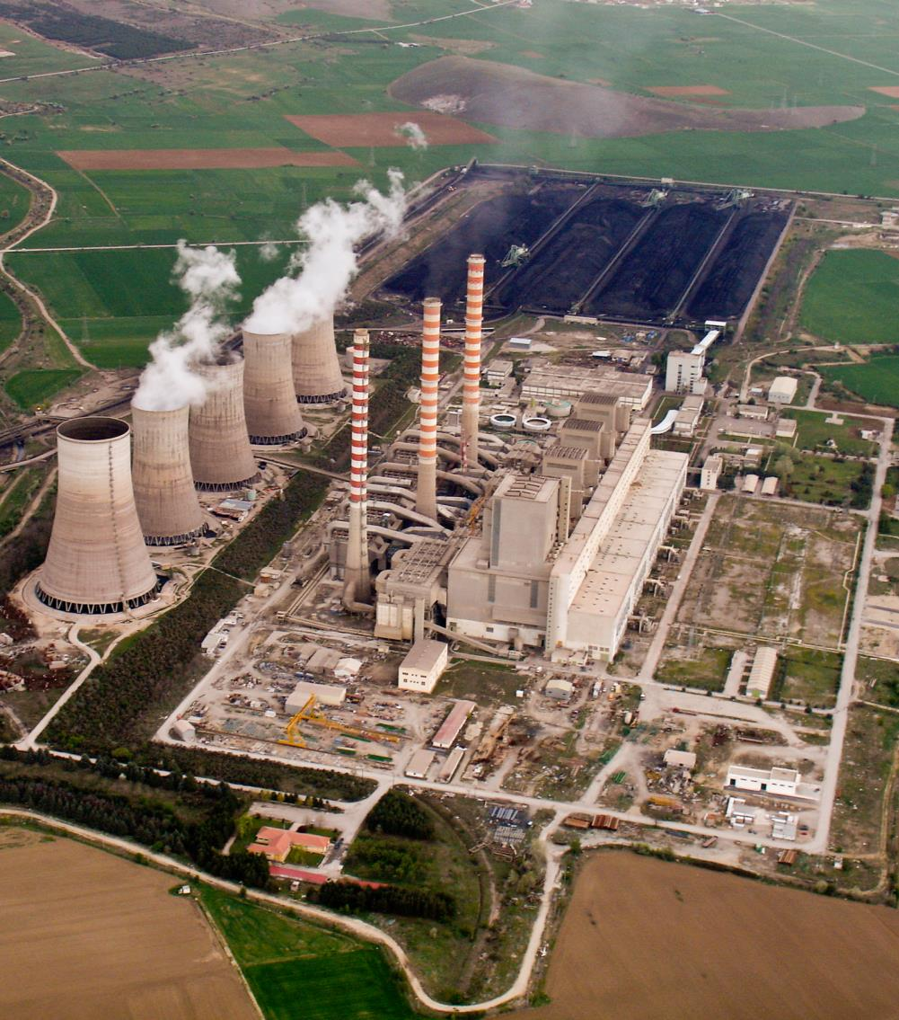
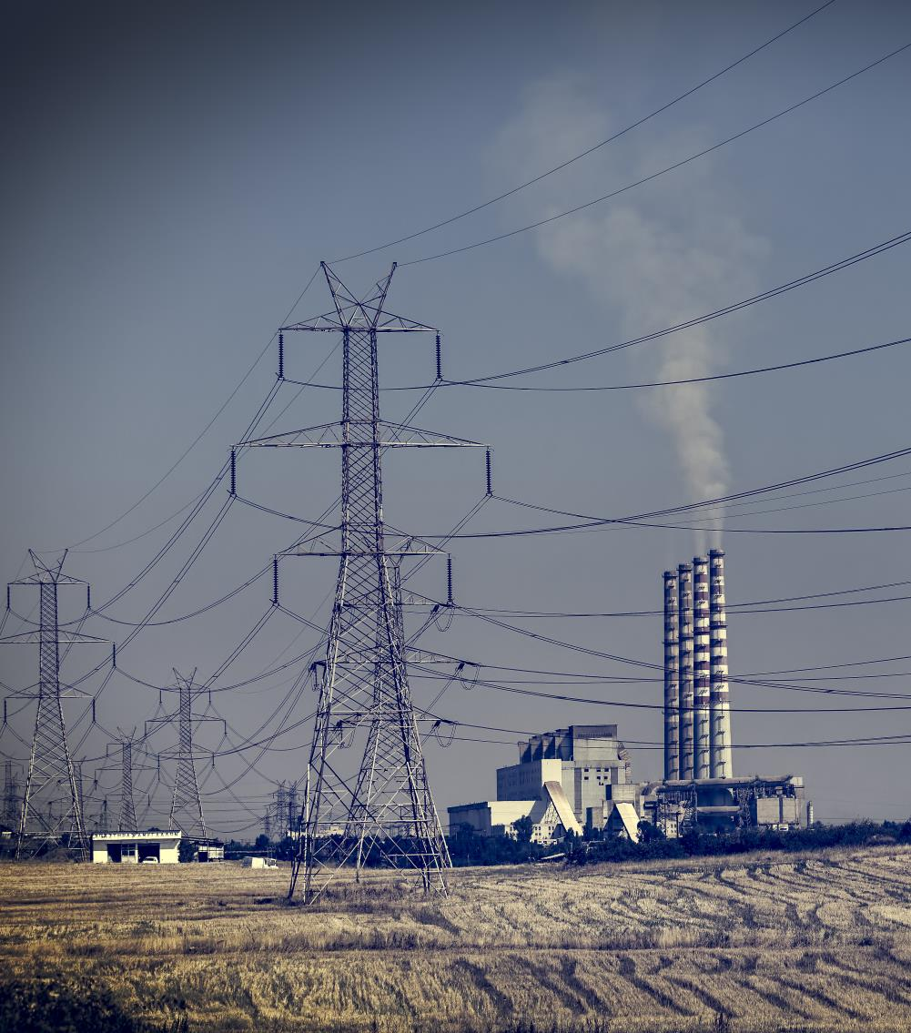
O que são fontes de energia primária
e secundária?
Fontes de energia primária são os recursos naturais que permitem produzir energia.
PROJETO P5
Fontes de energia secundária resultam da transformação das fontes de energia primária.
Continuar...

Slide 4
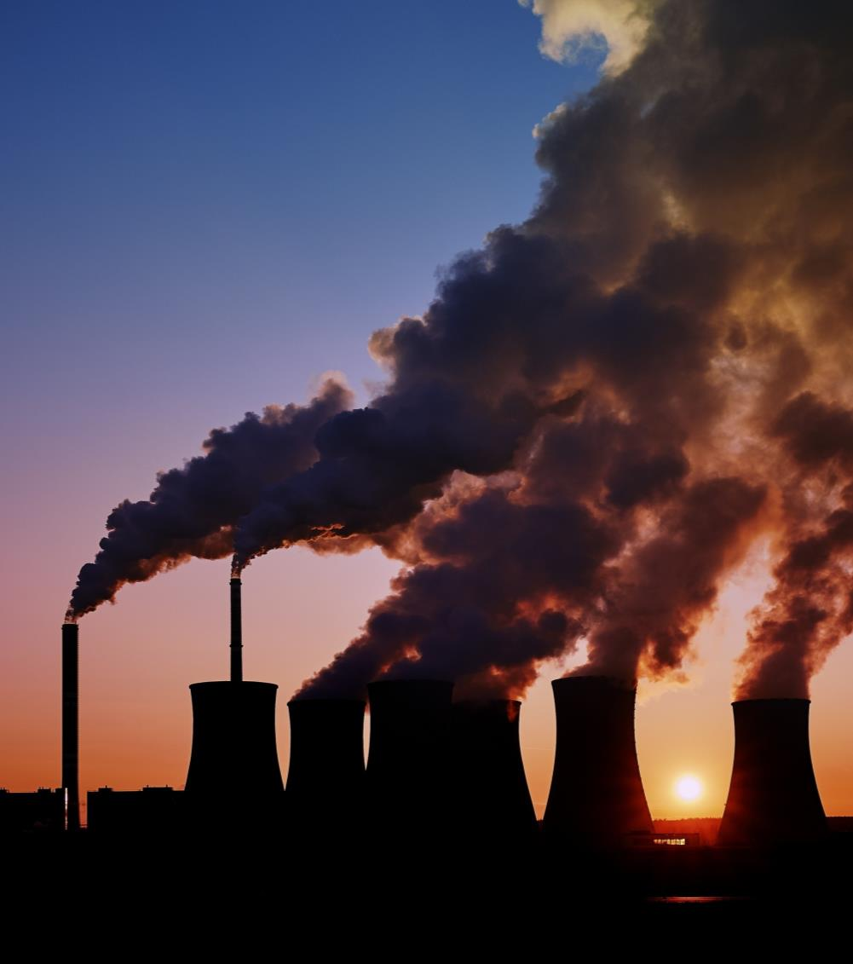
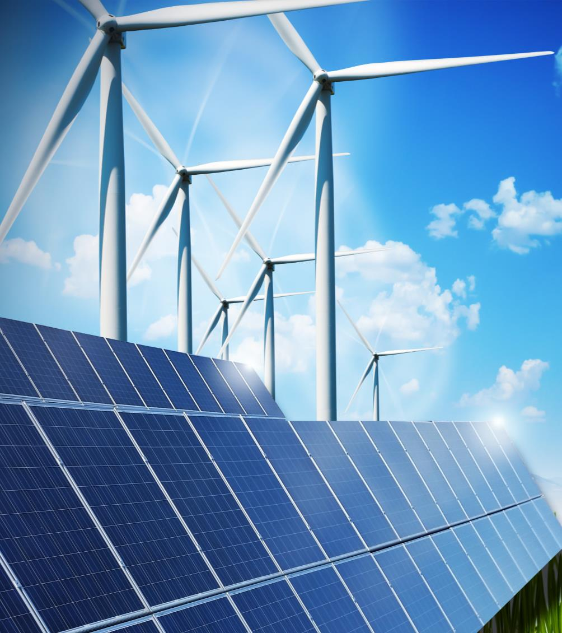
O que são fontes de energia
renováveis e não renováveis?
Fontes de energia renováveis são recursos naturais inesgotáveis,
PROJETO P5
como a energia solar,
hídrica,
ondomotriz,
maremotriz,
eólica,
geotérmica
e da biomassa.
Fontes de energia não renováveis são recursos esgotáveis (diminuem quando são utilizados),
como o carvão,
petróleo,
gás natural
e urânio.
Continuar...

Slide 5
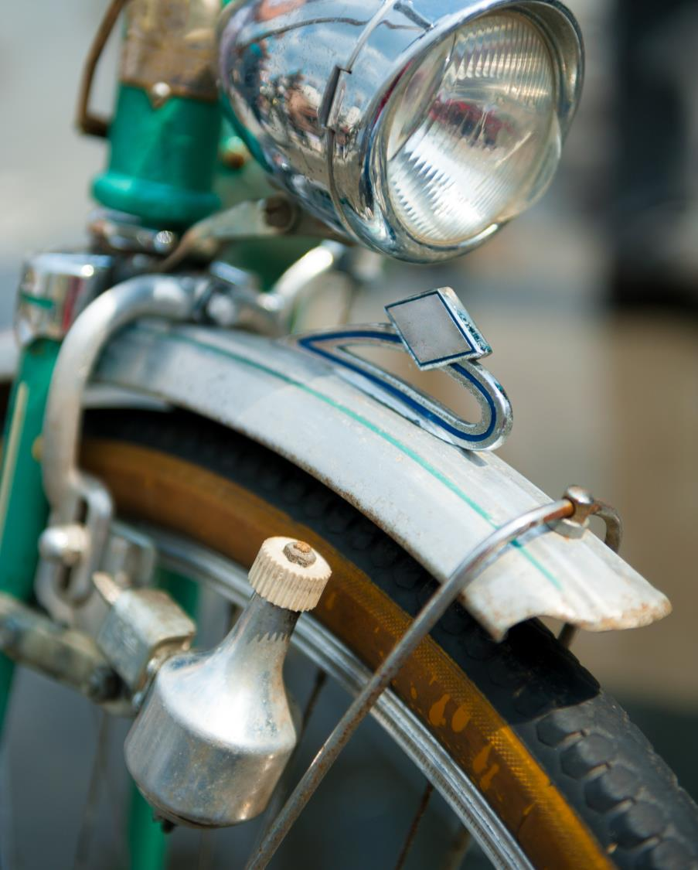
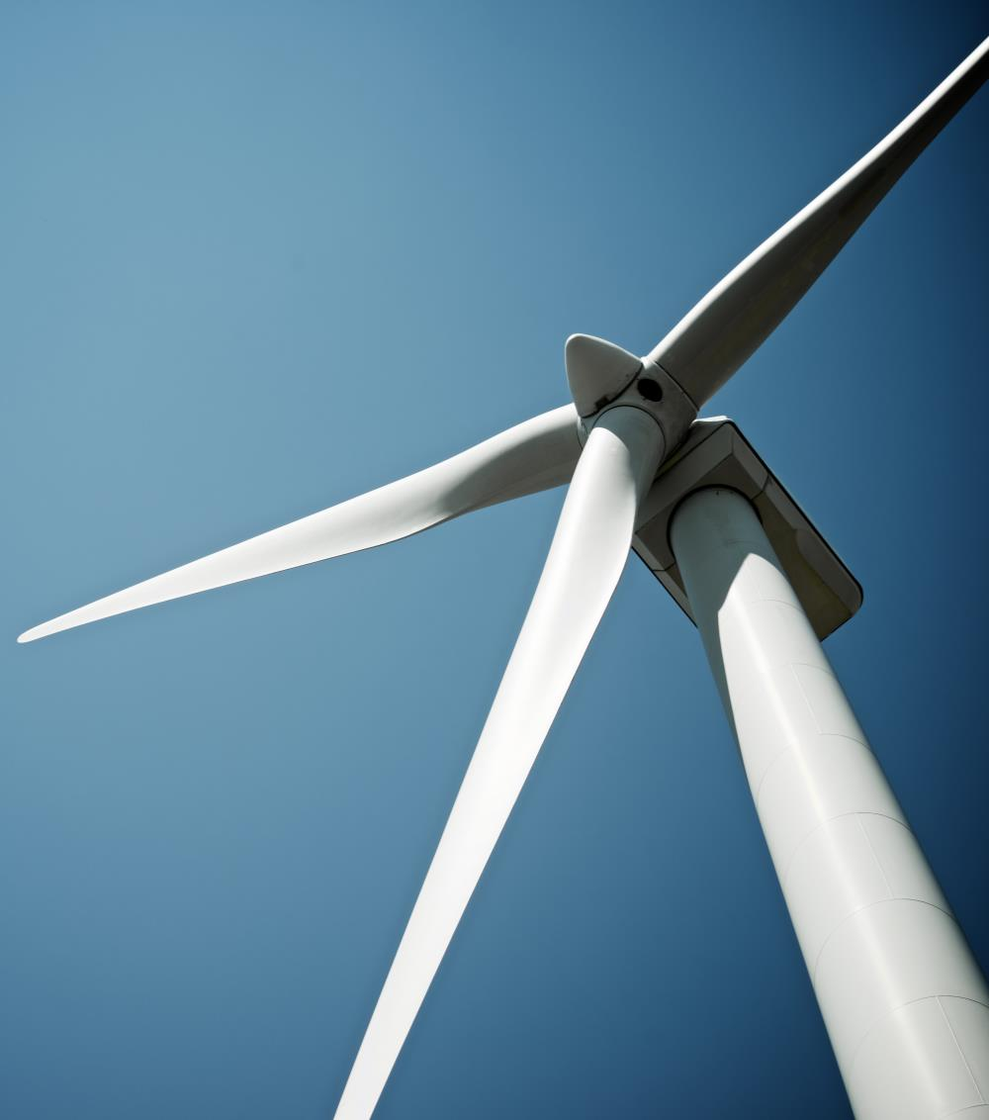
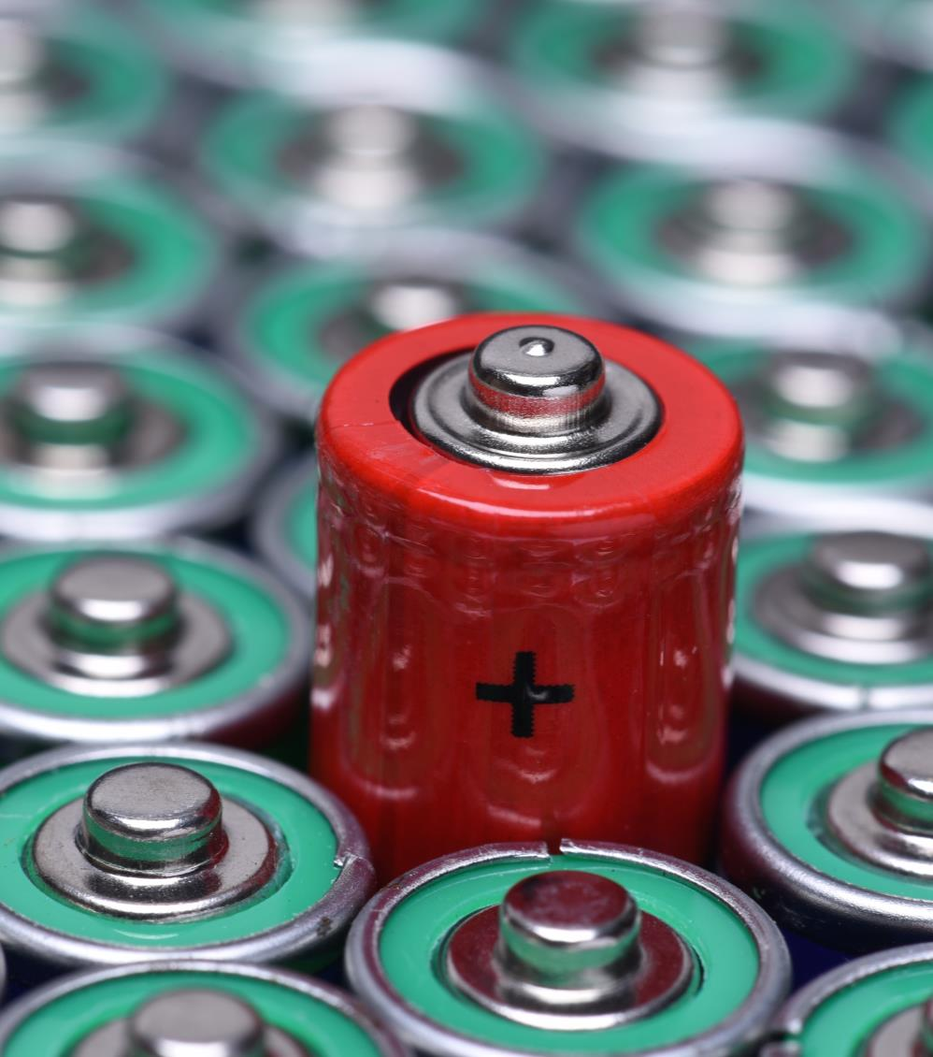
Quais são os processos de produção e
transformação de energia?
A energia pode ser produzida a partir de fontes de energia renováveis
PROJETO P5
ou não
renováveis.
A energia pode ser transformada através de processos
eletroquímicos,
mecânicos
ou eletromagnéticos.
Continuar...
Dínamo de uma bicicleta

Slide 6
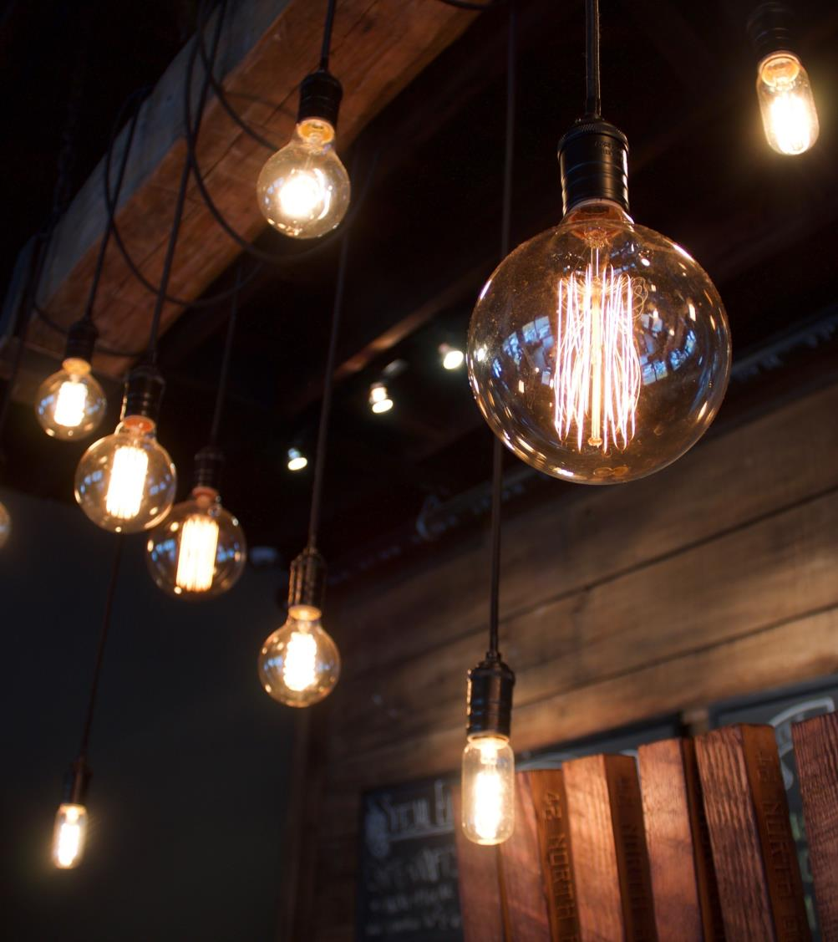
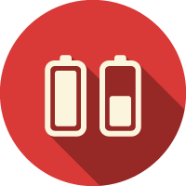
A eletricidade funciona a partir da circulação de eletrões através de um condutor.
PROJETO P5
PROJETO P5
Quais são os operadores elétricos que
estudámos?
Estudámos os operadores:
que geram energia elétrica, como pilhas e baterias;
que controlam a passagem de corrente elétrica, como interruptores, campainhas e termóstatos;
Avançar...
Continuar...

Slide 7
A eletricidade funciona a partir da circulação de eletrões através de um condutor.
PROJETO P5
Quais são os operadores elétricos que
estudámos?
Estudámos os operadores:
de condução da corrente elétrica, como os cabos, barras de união, fichas e tomadas;
de receção de corrente elétrica, transformando-a noutro tipo de energia, como uma lâmpada.
Continuar...

Slide 8
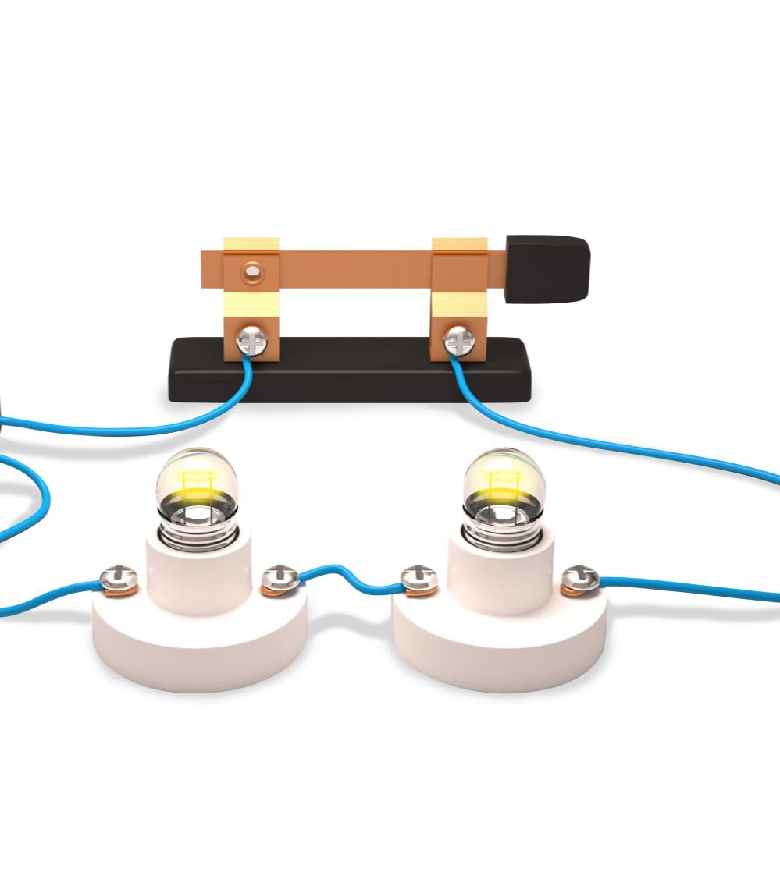
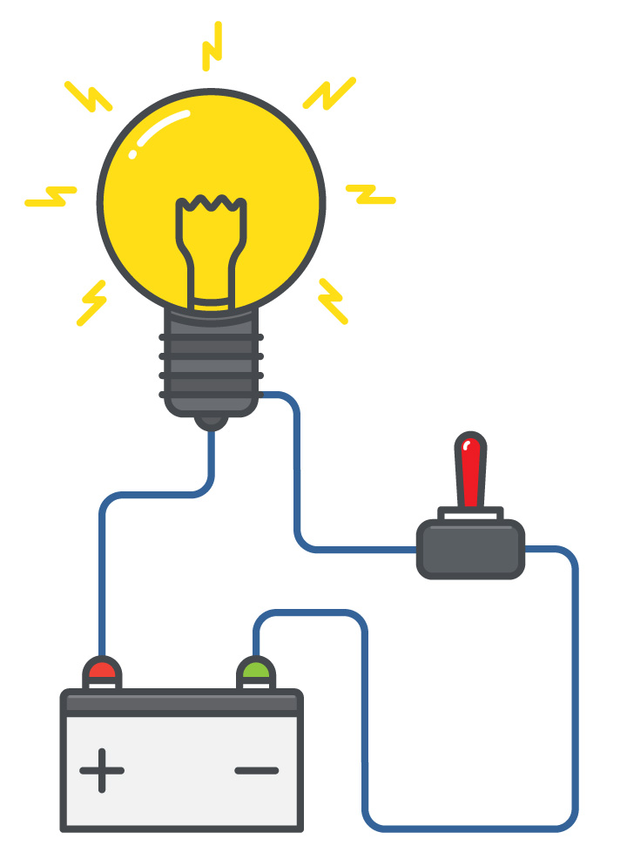
Como é formado um circuito elétrico
simples?
fonte de energia, que gera a energia elétrica e é composta pelos polos positivo e negativo;
PROJETO P5
interruptor, aparelho de comando que controla a passagem da energia elétrica e através do qual se liga ou se desliga a corrente elétrica;
Interruptor
Continuar...
Fonte de energia

Slide 9
Recetor
Como é formado um circuito elétrico
simples?
condutor, que transporta a energia elétrica gerada pela fonte de energia;
PROJETO P5
Condutor
recetor, que recebe a energia elétrica transportada pelo condutor.
Fim

